Slide 1

北风网项目实战培训
会议管理系统
Servlet3.0新特性
讲师：老牛（北风网版权所有)

Slide 2
Servlet3.0新特新
1.Annotation进行配置
2.模块化编程
3.Servlet异步处理
4.文件上传API简化

Slide 3

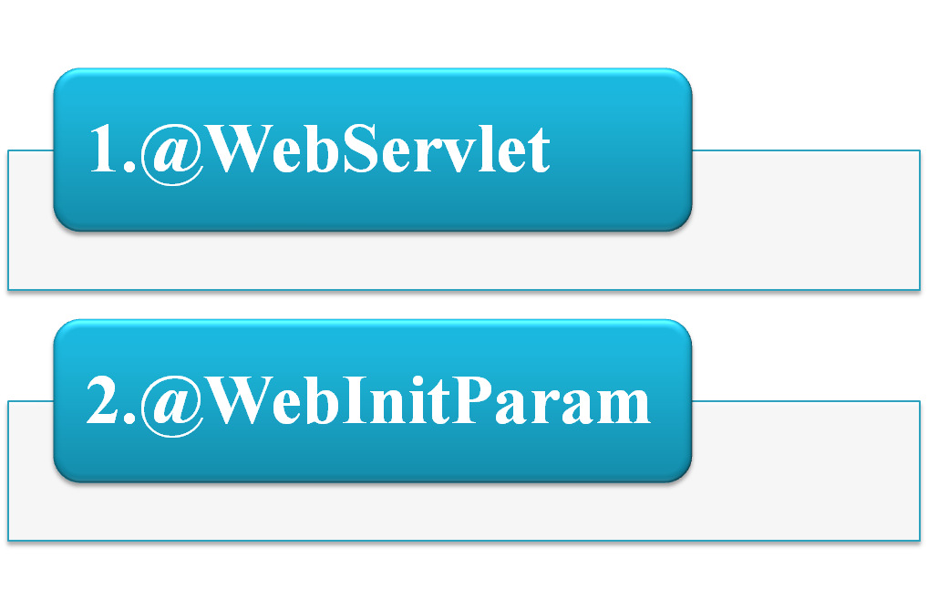
目录

Slide 4
Annotation进行配置
Tomacat 7.0支持Servlet3.0
servlet、Filter、Listenner无需在web.xml中进行配置，可以通过Annotation进行配置
Servlet
只需要在Java源文件的Servlet类上面加上：
@WebServlet(name=“”,utlPatterns={“”},initParams={@WebInitParam(name=“”,value=“”),loadOnStartup=0})
public class LoginServlet extends HttpServlet{}

Slide 5
Annotation进行配置
Servlet3.0 的 web.xml
<?xml version=“1.0” encoding=“UTF-8”?>
<web-app
version="3.0"
xmlns="http://java.sun.com/xml/ns/javaee"
xmlns:xsi="http://www.w3.org/2001/XMLSchema-instance"
xsi:schemaLocation="http://java.sun.com/xml/ns/javaee http://java.sun.com/xml/ns/javaee/web-app_3_0.xsd">
</web-app>
metadata-complete web-app元素的属性
  设置为true 将不支持注解技术
  不设置 或者 设置为false 将支持注解 技术

Slide 6
Annotation进行配置(WebServlet)
@WebServlet
属性名 | 类型 | 描述
name | String | 指定 Servlet 的 name 属性，等价于 <servlet-name>。如果没有显式指定，则该 Servlet 的取值即为类的全限定名。
value | String[] | 该属性等价于 urlPatterns 属性。两个属性不能同时使用。
urlPatterns | String[] | 指定一组 Servlet 的 URL 匹配模式。等价于 <url-pattern> 标签。
loadOnStartup | int | 指定 Servlet 的加载顺序，等价于 <load-on-startup> 标签
initParams | WebInitParam[] | 指定一组 Servlet 初始化参数，等价于 <init-param> 标签。
asyncSupported | boolean | 声明 Servlet 是否支持异步操作模式，等价于 <async-supported> 标签。
description | String | 该 Servlet 的描述信息，等价于 <description> 标签。
displayName | String | 该 Servlet 的显示名，通常配合工具使用，等价于 <display-name> 标签

Slide 7
Annotation进行配置(WebInitParam)
@WebInitParam
属性名 | 类型 | 是否可选 | 描述
name | String | 否 | 指定参数的名字，等价于 <param-name>。
value | String | 否 | 指定参数的值，等价于 <param-value>。
description | String | 是 | 关于参数的描述，等价于 <description>。

